Slide 1
DiffUtil

Slide 2
뭐야?
두 리스트의 차이를 비교하는 유틸 클래스
리사이클러뷰 업데이트할 때 자주 씀
Eugene W. Myers라는 사람의 difference algorithm을 사용

Slide 3
왜 써?
NotifyDataSetChanged()는 호출할 때 마다 전체 리스트 갱신
DiffUtil을 쓰면 변한 item만 바뀌어 적용됨. 기존의 아이템은 갱신되지 않음.

Slide 4
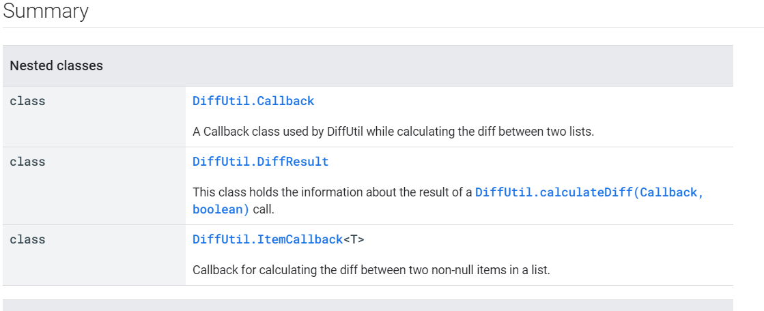
어떻게 만들어져 있어?
중첩 클래스들로 이런 친구들이 있음

Slide 5
DiffUtil.Callback
DiffUtil이 두 목록 사이의 차이를 계산하는 동안 사용하는 콜백 클래스.
areContentsTheSame()
areItemsTheSame()
getNewListSize()
getOldListSize()

Slide 6
DiffUtil.DiffResult
이 클래스는 DiffUtil.calculateDiff(Callback, boolean) 호출의 결과에 대한 정보를 보유한다.

Slide 7
DiffUtil.ItemCallback
DiffUtil이 두 목록 사이의 차이를 계산하는 동안 사용하는 콜백 클래스.
areContentsTheSame()
areItemsTheSame()

Slide 8
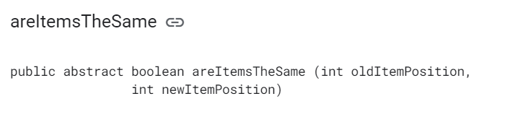
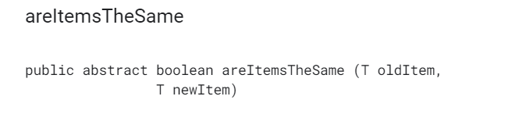
ItemCallback과 Callback 차이
DiffUtil.Callback의 메서드
DiffUtil.ItemCallback의 메서드

Slide 9
ItemCallback과 Callback 차이
DiffUtil.Callback은 리스트 인덱싱과 아이템 비교, 두 역할을 함
DiffUtil.ItemCallback은 아이템 비교만 함.

Slide 10
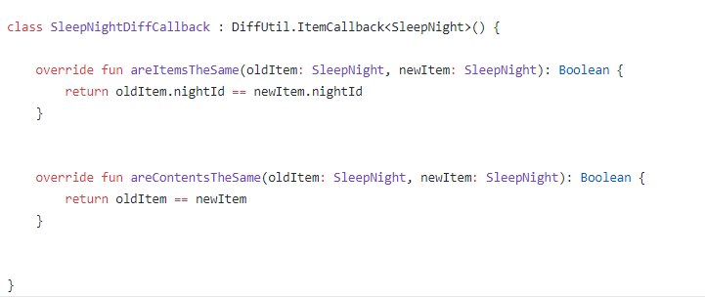
구현 코드

Slide 11
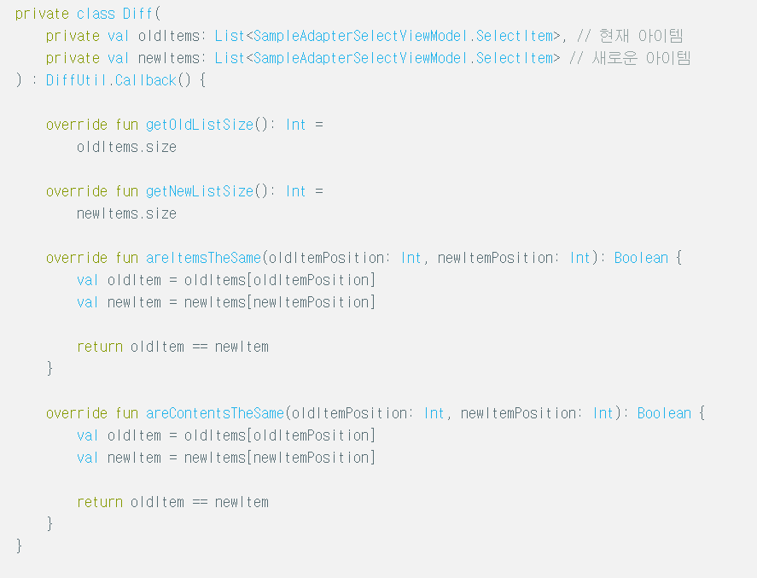
구현 코드

